Slide 1



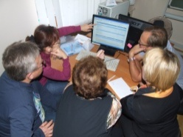



НИЖЕГОРОДСКИЙ
ИНСТИТУТ
УПРАВЛЕНИЯ
ТЕМА № 3
Основные операции с таблицами
кафедра информатики и информационных технологий, к.т.н, доцент, Гордеев А.Б.
Нижний Новгород 2025

Slide 2

Таблицы в SQL: типы и операции
Вопрос 1

Slide 3
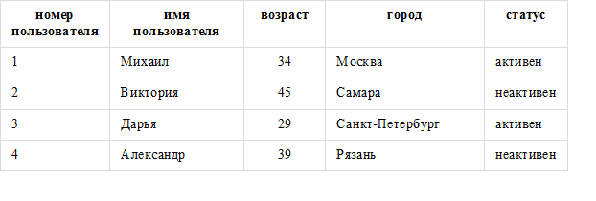
SQL — это язык структурированных запросов (Structured Query Language), позволяющий хранить и обрабатывать информацию из реляционных баз данных (далее — РБД, БД).
Таблица в SQL
Данные в СУБД хранятся в объектах БД, называемых таблицами (tables).
Таблица, как правило, представляет собой структурированную совокупность взаимосвязанных данных и состоит из определенного количества колонок (полей) и строк.
Таблица - это самая распространенная и простая форма хранения данных в РБД.

Slide 4
Полями в таблице :
• номер пользователя
• имя пользователя
• возраст
• город
• статус
Поле — это колонка таблицы, предназначенная для хранения структурированной информации о каждой записи в таблице.
Запись или строка в SQL
Запись или строка (record/row) — это любое единичное вхождение (entry), существующее в таблице. В таблице Пользователи всего 5 записей.
id
name price in_stock
1 Ноутбук Acer 54990.00 true
2 Мышь Logitech 1990.00 false

Slide 5
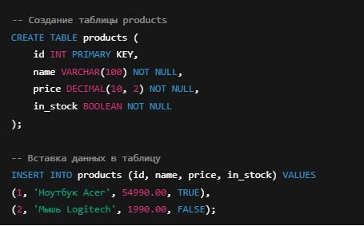
• id INT PRIMARY KEY — уникальный идентификатор товара;
• name VARCHAR(100) — название товара длиной до 100 символов;
• price DECIMAL(10, 2) — цена с двумя знаками после запятой;
• in_stock BOOLEAN — логическое поле, обозначающее наличие товара на складе, где true — в наличии, false — нет.

Slide 6
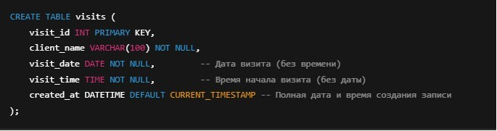
Основные типы данных:
• INT — целые числа;
• VARCHAR(n) — строки длиной до n символов;
• DECIMAL(p, s) — числа с фиксированной точностью, где p — общее количество цифр, s — количество знаков после запятой;
• BOOLEAN — логические значения true или false;
• DATE, TIME, DATETIME — дата, время и дата с точным временем.

Slide 7
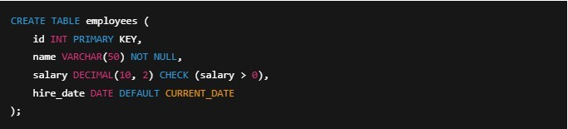
Ключи таблицы
PRIMARY KEY — основной ключ
ограничения
• NOT NULL — значение обязательно для заполнения;
• UNIQUE — значение должно быть уникальным и без повторов;
• DEFAULT — задает значение по умолчанию, если оно не указано при вставке;
• CHECK — устанавливает логическое условие, которому должно соответствовать значение.

Slide 8
Что такое таблицы в SQL
Вопрос 2

Slide 9
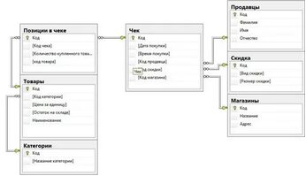
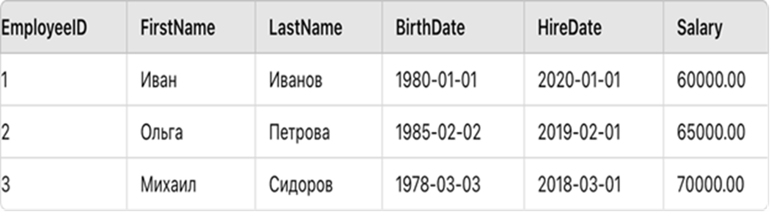
Таблицы в SQL (Structured Query Language) — это объекты реляционных баз данных, предназначенные для хранения данных в структурированном формате
• Название таблицы должно быть уникально в рамках одной базы данных.
• Столбцы имеют уникальное имя, которое идентифицирует их внутри таблицы.
• Тип данных столбца ограничивает набор допустимых значений, которые можно присвоить

Slide 10
Типы таблиц в SQL
Вопрос 3

Slide 11
Постоянные и временные таблицы
Есть разные типы таблиц SQL:
• обычные,
• секционированные,
• временные,
• системные,
• широкие.
• связанные таблицы SQL

Slide 12
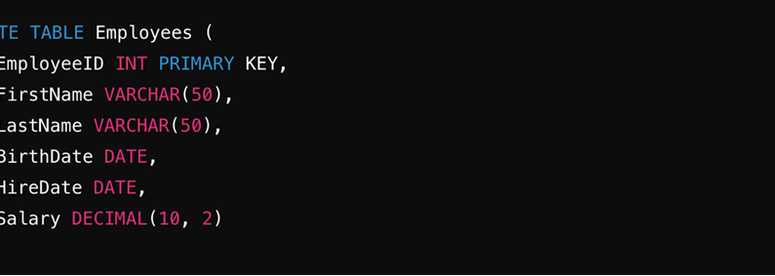
Обычные таблицы — базовый и наиболее распространённый тип таблиц в реляционных базах данных
Основные типы ограничений:
PRIMARY KEY — первичный ключ таблицы SQL.
FOREIGN KEY — внешний ключ таблицы SQL.
UNIQUE — уникальное значение.
4. NOT NULL — не допускается значение NULL.
5. CHECK — проверка.
6. DEFAULT — значение по умолчанию.

Slide 13
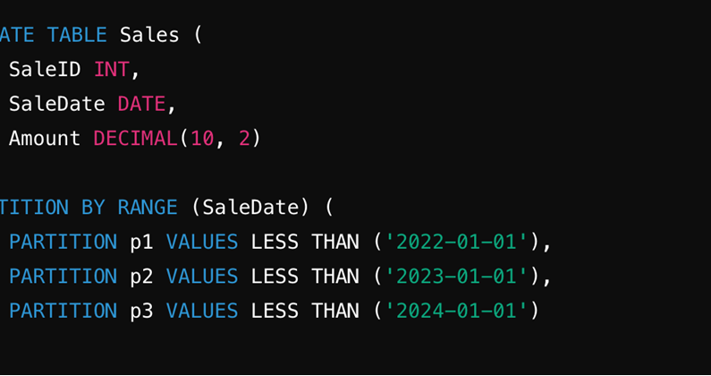
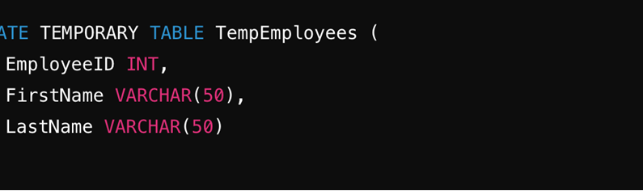
Секционированные таблицы
Временные таблицы в SQL

Slide 14

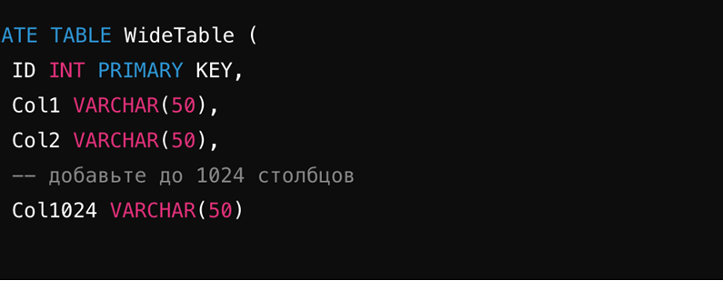
Системные таблицы
sys.objects:
sys.columns:
sys.tables:
Широкие таблицы в SQL
Некоторые преимущества широких таблиц в SQL:
Возможность хранить большое количество данных.
Поддержка гибкой схемы данных.
Работа с широким набором данных.

Slide 15
Связанные таблицы SQL
• Уменьшают количество дублированных данных
• Данные удобно обновляются
• Повышается производительность
Ключи — это специальные поля или комбинации полей в таблице, которые делают записи уникальными и задают связи между таблицами
Первичный ключ — это столбец или комбинация столбцов, которые однозначно идентифицируют каждую запись в таблице. :
не может содержать повторяющихся значений;
не может быть пустым (NULL);
часто используется для связи с другими таблицами как внешний ключ
Составной ключ — это первичный ключ, который состоит из двух (или больше) столбцов.
Уникальный ключ гарантирует, что значения в столбце (или их комбинации) не будут повторяться
Внешний ключ — это поле, которое указывает на первичный ключ другой таблицы

Slide 16
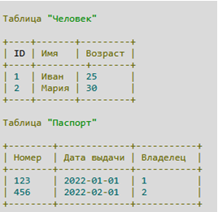
Существует три основных типа связей между таблицами в SQL
«Один к одному» (One-to-One) — каждая запись в одной таблице связана только с одной записью в другой таблице, и наоборот

Slide 17
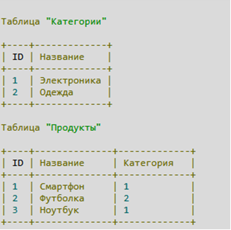
«Один ко многим» (One-to-Many) — одна запись в первой таблице может быть связана с несколькими записями во второй таблице, но каждая запись во второй таблице соответствует только одной записи в первой таблице.

Slide 18
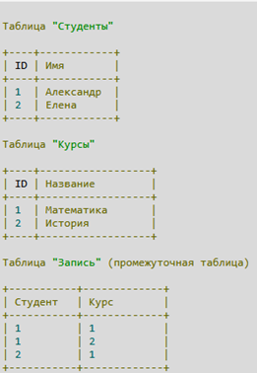
«Многие ко многим» (Many-to-Many) — записи в обеих таблицах могут быть связаны с несколькими записями в другой таблице

Slide 19
Реализация
Основную роль в установлении и поддержании связей между таблицами в SQL играет внешний ключ (FOREIGN KEY).
INNER JOIN -возвращает только строки, которые имеют соответствие в обеих таблицах, а
LEFT JOIN - (или LEFT OUTER JOIN) объединяет данные из двух таблиц на основе условия, которое включает все строки из левой таблицы и только соответствующие строки из правой таблицы.
ошибки
Ошибка 1452 — попытка связать запись подчинённой таблицы с несуществующей записью в главной таблице.

Slide 20
Основные операции над таблицами в SQL
Вопрос 4

Slide 21

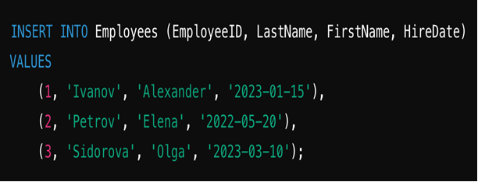
Создание таблиц
Вставка данных в таблицу

Slide 22


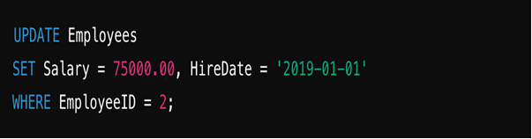
Выборка данных из таблиц
Обновление данных в таблице

Slide 23

Удаление данных из таблицы SQL
CREATE TABLE products (
product_id INT PRIMARY KEY,
product_name VARCHAR(100) UNIQUE,
price DECIMAL(10, 2) CHECK (price > 0)
);

Slide 24
• в одной таблице каждый столбец должен иметь уникальное имя;
• имя столбца не должно совпадать с ключевыми словами (SELECT и другие);
• лучше именовать столбцы кратко и в соответствии с их содержимым,
• как правило, используются стили именования snake_case или CamelCase.
• int — для хранения целых чисел.
• decimal — для хранения точных чисел с фиксированным количеством знаков после запятой.
• Для хранения дат есть три основных типа данных: date (хранит только дату), time (хранит только время), timestamp (хранит дату и время без учета часового пояса);
• boolean — для хранения значений true и false;
• varchar — для строк с ограничением максимальной длины.
• text — для строк без ограничения длины.

Slide 25
в SQL существуют ограничения, которые указываются после типа столбца:
• PRIMARY KEY — это ограничение задает уникальный идентификатор для каждой записи (строки). Столбцы с этим ограничением не могут содержать NULL и повторяющиеся значения:
product_id INT PRIMARY KEY
• FOREIGN KEY — это ограничение, которое означает, что столбец (или несколько столбцов) в данной таблице ссылается на столбец с PRIMARY KEY в другой:
FOREIGN KEY (product_id) REFERENCES products(product_id)
• UNIQUE — значение столбца должно быть уникальным (если попробовать добавить уже существующее значение, то будет выдана ошибка):
product_name VARCHAR(100) UNIQUE
• NOT NULL — значение столбца не может быть NULL:
product_name VARCHAR(100) NOT NULL
• DEFAULT — позволяет задать значение столбца по умолчанию:
product_name VARCHAR(100) DEFAULT 'Наименование не указано'

Slide 26
Управление данными в таблицах
• Для того чтобы вставить новые данные, используется команда INSERT INTO:
INSERT INTO products (product_id, product_name, price)
VALUES (1, 'Телефон', 30000.00);
• Чтобы изменить данные в строке, можно использовать команду UPDATE:
UPDATE products
SET price = 18000.00, product_id = 2
WHERE product_name = 'Телефон'
• Для выбора столбцов используется команда SELECT. Так можно выбрать все столбцы таблицы products:
SELECT * FROM products;
Для выбора конкретных столбцов нужно просто перечислить их имена:
SELECT product_name, price FROM products;
В комбинации с SELECT также можно использовать WHERE для фильтрации данных:
SELECT * FROM products
WHERE price > 15000.00;

Slide 27
Спасибо за внимание!
Спасибо
Спасибо
merci
Спасибо
danke
grazie
gracias
grazie
Спасибо
thank you
thank you
gracias
Спасибо
thanks
thank you
gracias
merci
Спасибо
Спасибо
grazie
grazie
Спасибо
Спасибо
Спасибо
danke
merci
Спасибо
merci
Спасибо
thank you
Спасибо
gracias
danke
Спасибо
grazie
Спасибо
Спасибо
danke
merci
thanks
thank you
Спасибо
merci
Спасибо
Спасибо

